Slide 1
완전 친절한 파이썬 웹크롤러 대마왕편 Chap 9. Beautiful Soup 활용하기

Slide 2
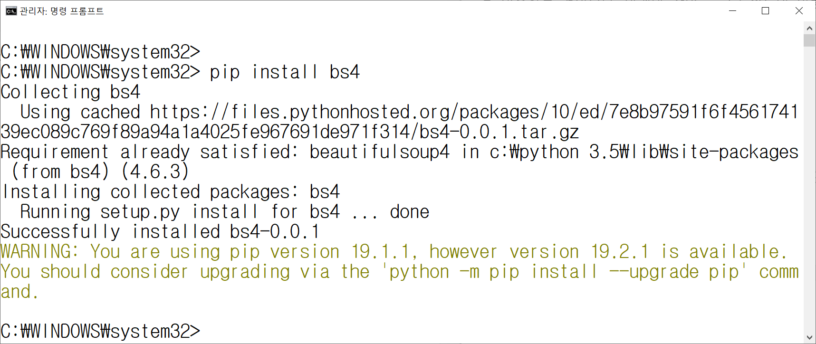
Beautiful Soup 활용하기
1. Beautiful Soup 설치하기

Slide 3
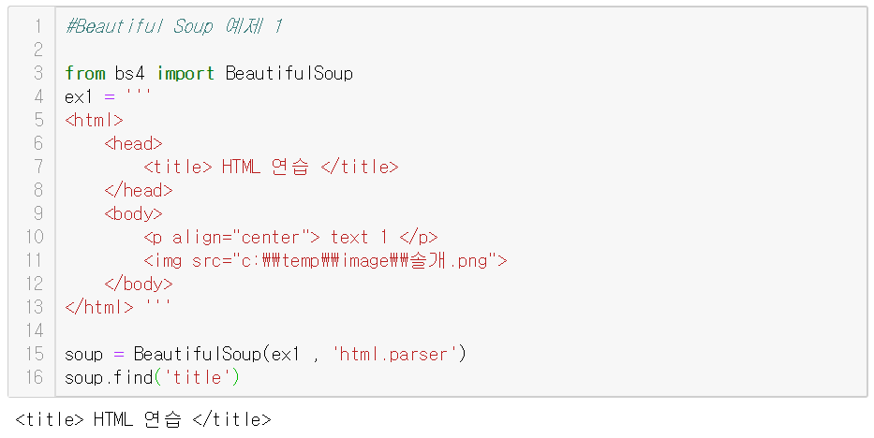
Beautiful Soup 활용하기
1) [ find( ) 함수 ] – 조건을 만족하는 태그를 하나만 가져옵니다

Slide 4
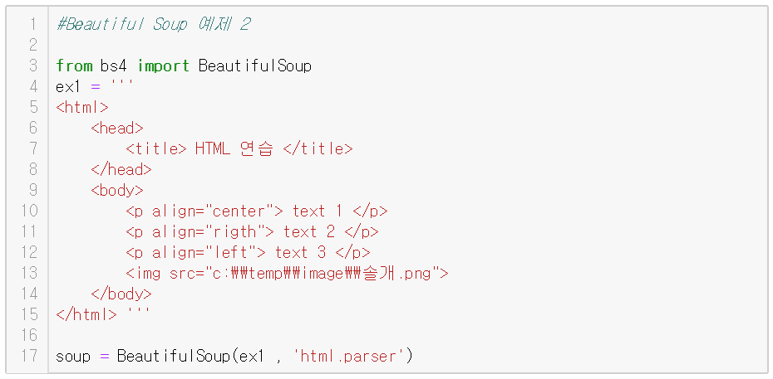
Beautiful Soup 활용하기
find( ) 함수는 1건만 추출합니다

Slide 5

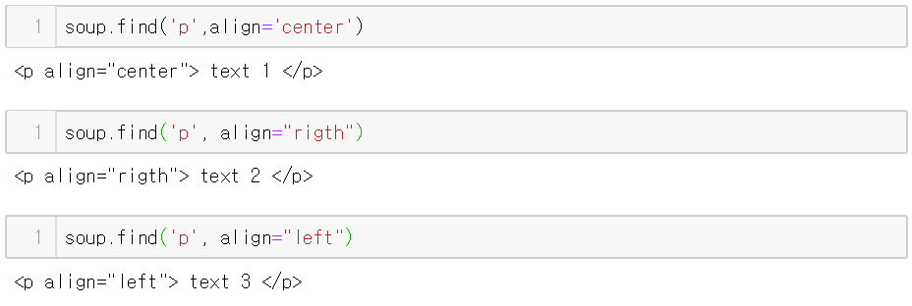
Beautiful Soup 활용하기
속성값을 사용하여 조회하기

Slide 6
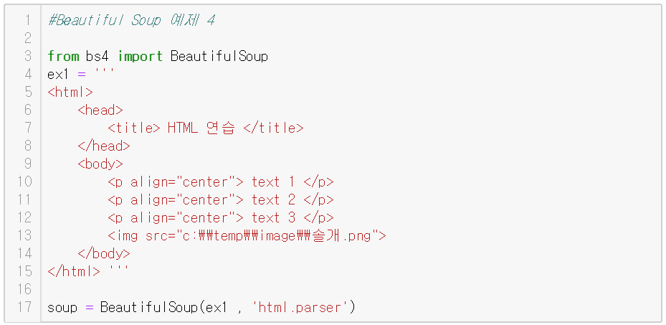
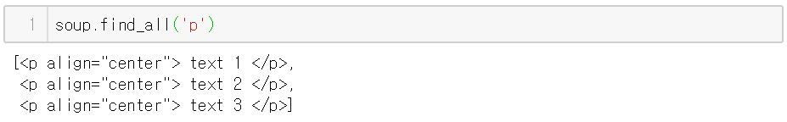
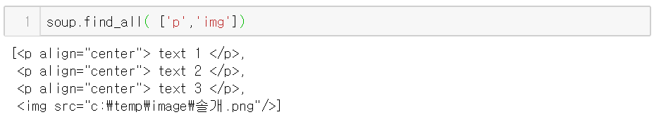
Beautiful Soup 활용하기
2) [ find_all( ) 함수 ] – 해당 태그가 여러 개 있을 경우 한꺼번에 모두 가져옵니다

Slide 7
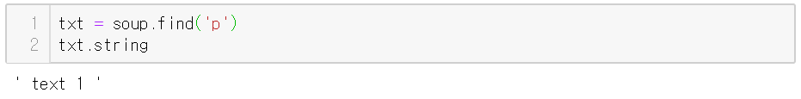
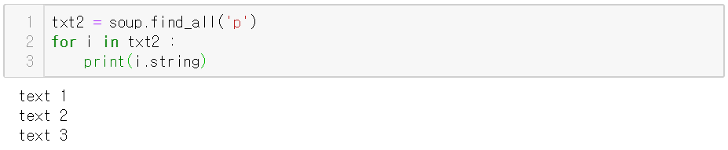
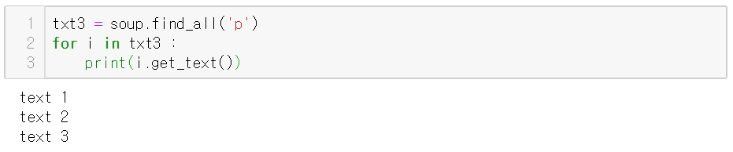
Beautiful Soup 활용하기
3) 문장 가져오기

Slide 8
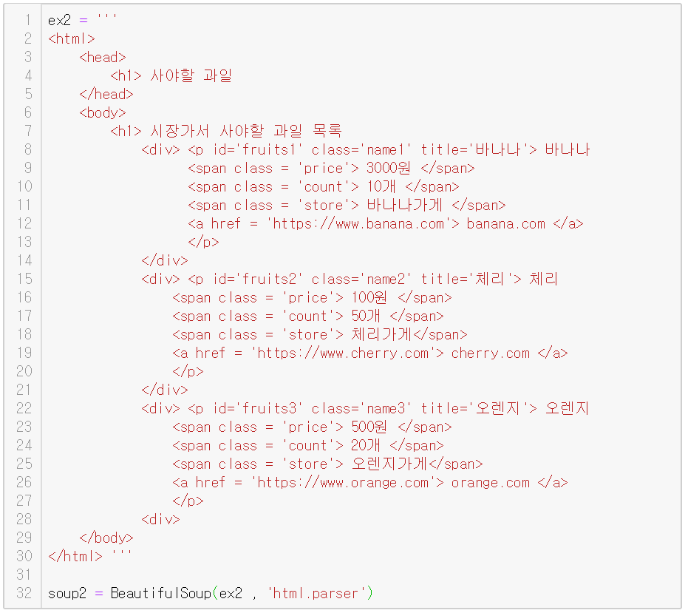
Beautiful Soup 활용하기
4) select( ) 함수를 사용하여 원하는 데이터 추출하기

Slide 9
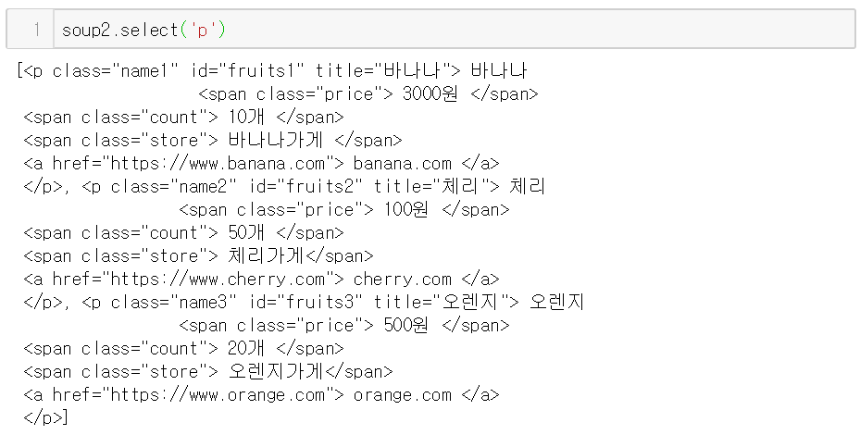
Beautiful Soup 활용하기
1) select(‘태그이름’)

Slide 10
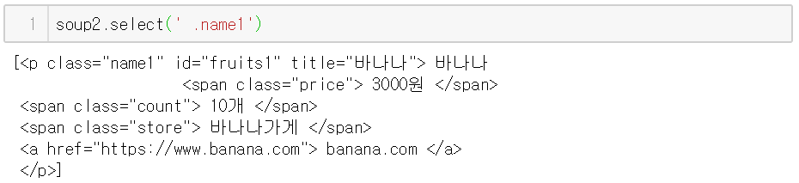
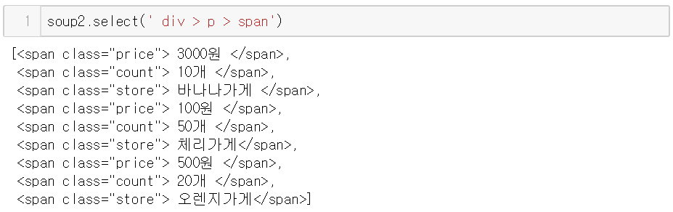
Beautiful Soup 활용하기
2)select(‘.클래스명’)
3)select(‘ 상위태그 > 하위태그 > 하위태그‘ )

Slide 11
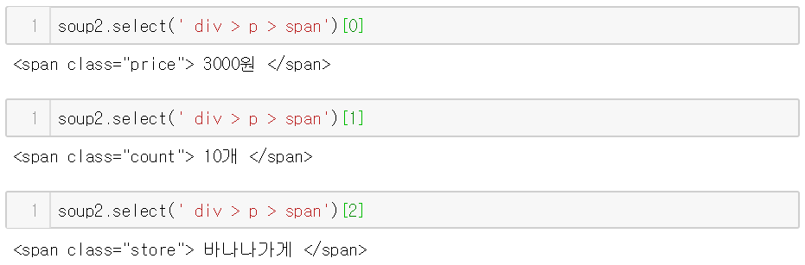
Beautiful Soup 활용하기

Slide 12

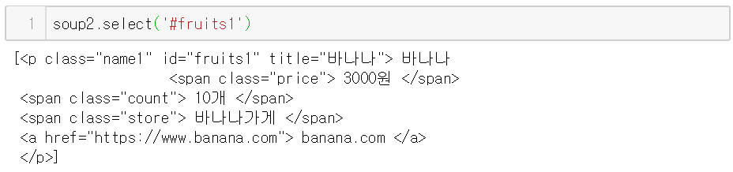
Beautiful Soup 활용하기
4) select(‘상위태그.클래스이름 > 하위태그.클래스이름’)
5) select(‘#아이디명”)

Slide 13

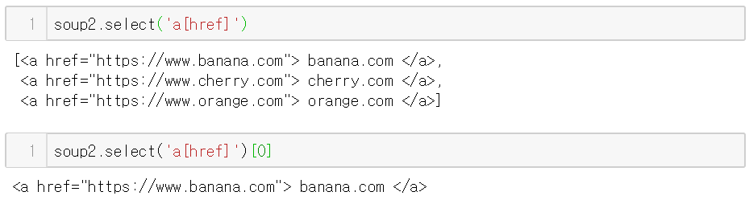
Beautiful Soup 활용하기
6)select(‘#아이디명 > 태그명.클래스명)
7)soup.select(‘태그명[속성1=값1]’)

Slide 14
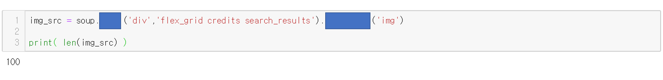
Beautiful Soup 활용하기
연습문제 .
먼저 주어진 “bs연습문제.html” 파일을 아래 명령을 실행하여 불러온 후 Beautiful Soup 에게 파싱을 시키세요.
with open("c:\\data\\bs연습문제.html") as ex:
soup = BeautifulSoup(ex, 'html.parser')
그 후 아래의 문제를 풀어보세요.
1. 위의 과정으로 soup 변수에 있는 html 코드 중에서 img 태그만 모두 추출하려고 합니다. 아래 그림에서 네모칸에 들어갈 적절한 함수를 넣어서 아래 코드를 완성하세요. 결과는 아래 그림처럼 같이 총 100 개가 추출되어야 합니다.

Slide 15
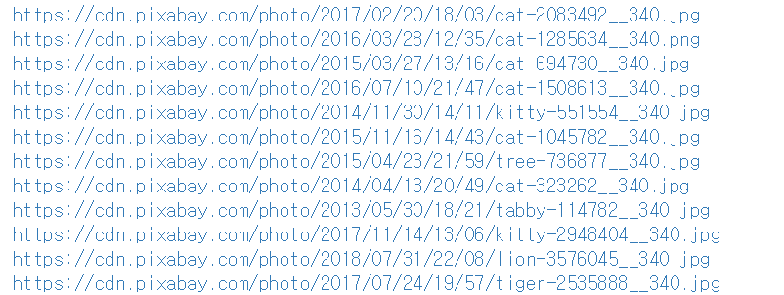
Beautiful Soup 활용하기
2. 위 결과로 추출된 100개의 img 태그 목록에서 src 속성만 추출하면 아래 그림과 같이 출력됩니다. ( 총 100개인데 일부만 샘플로 보여 드립니다 )
위 결과를 보면 빨간색 네모 부분에 연도가 보이죠?
위 결과 중에서 연도별로 추출하여 2017년도는 img_src_2017 리스트에 전부 저장하고 2018년도는 img_src_2018 리스트에 저장하도록 코드를 작성하세요.
수집 결과 화면은 다음 그림을 참고하세요.

Slide 16
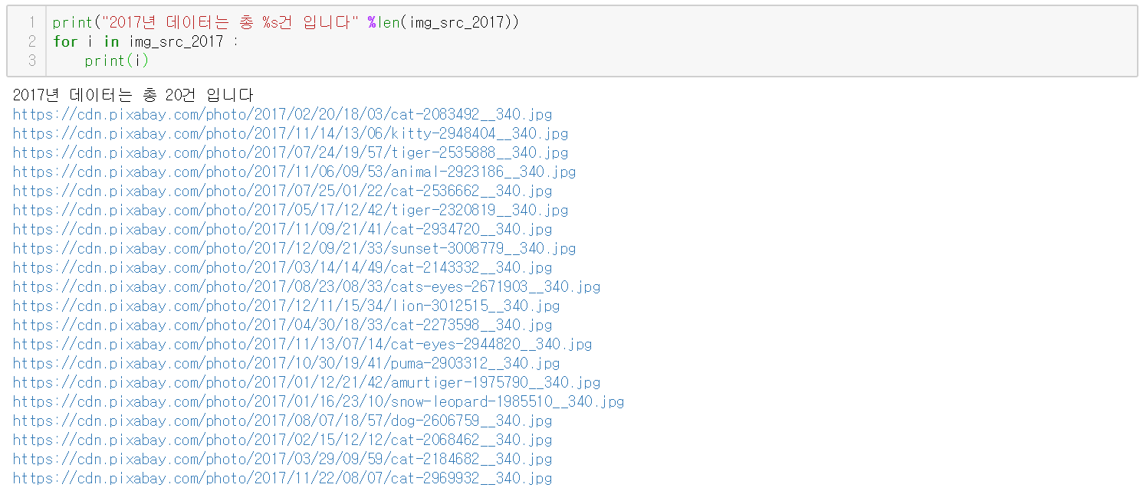
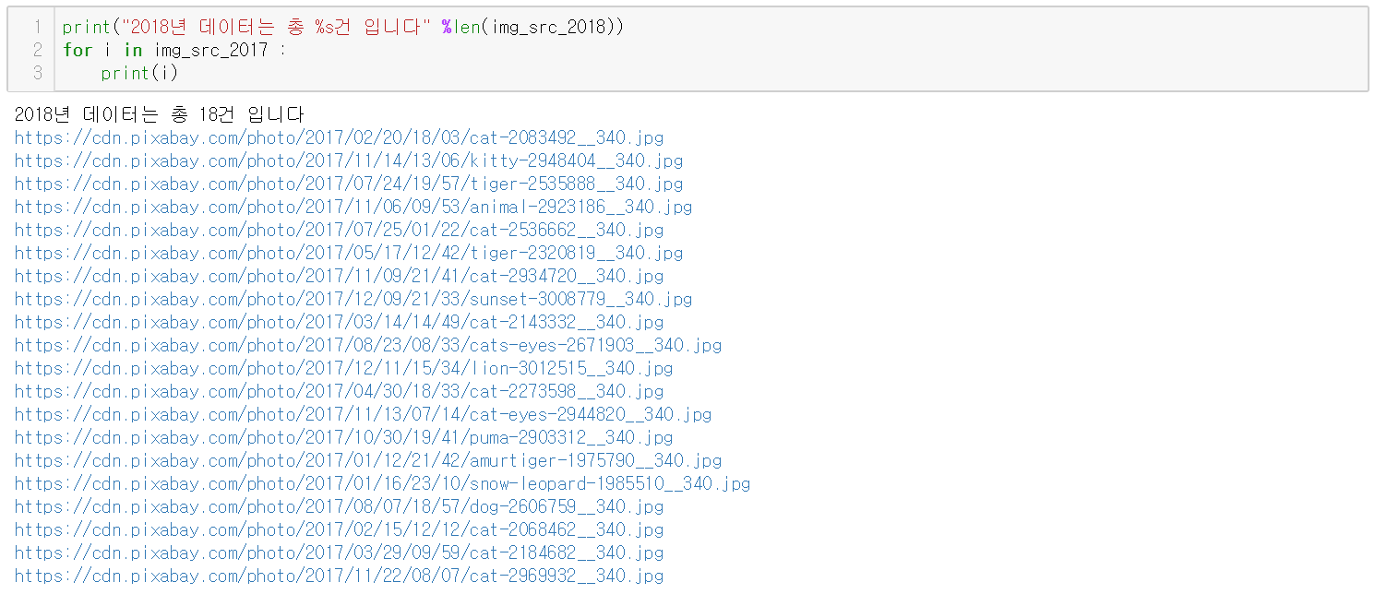
Beautiful Soup 활용하기
[ 2017년 목록]
[ 2018년 목록]

